Slide 1
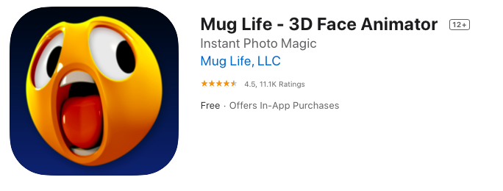
APLIKACIJA: Mug Life – 3D Face Animator
Aplikacija, s katero slike/obrazi oživijo

Slide 2
Lahko se pozabavate z naslednjo aplikacijo ☺
Preberite navodila in ker ste mojstri, lahko pesem Zemlja pleše zapojete in se posnamete tako, da bo zgledalo, da jo poje slavni
čudežni otrok W.A.Mozart ali pa Dr. House ali pa…☺ izbira je vaša.
Bodite kreativni in zabavni…
…ker je življenje, kljub COVID19, lepo ☺
Lepo vas pozdravljam, u. Lidia

Slide 3
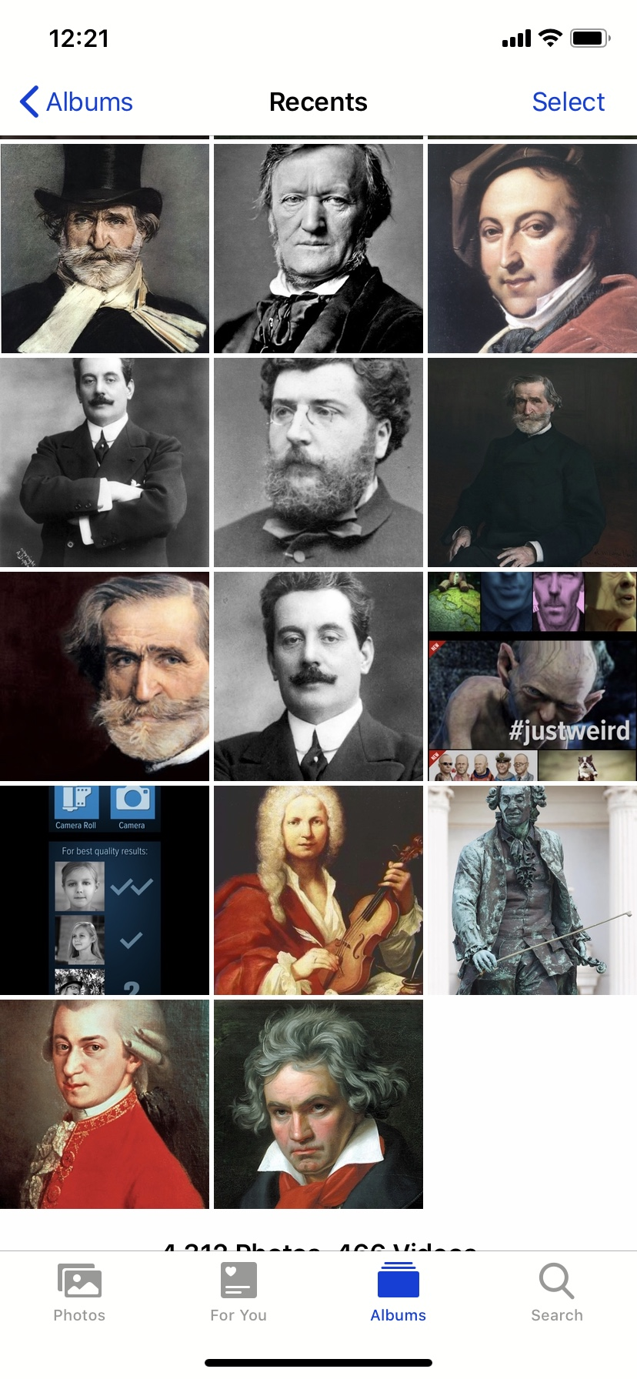
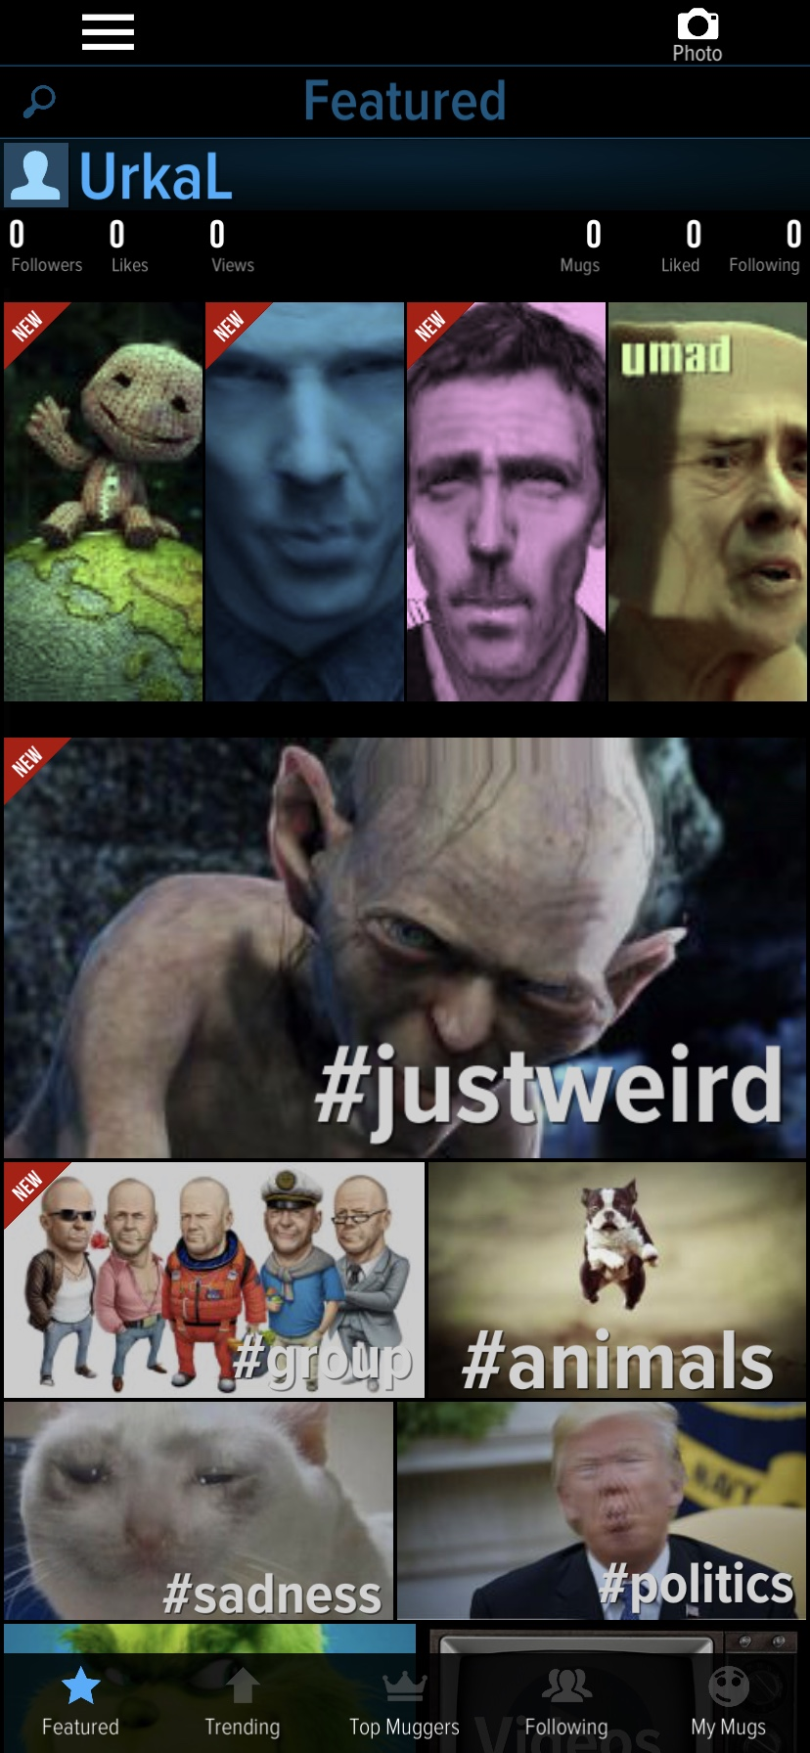
Registriraj se.
Klikni fotoaparat
V svoj album/galerijo na telefonu si shrani sliko

Slide 4
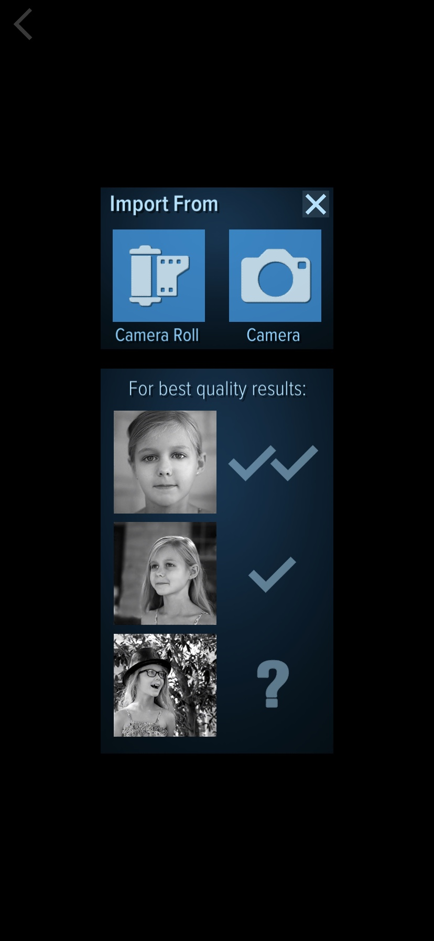
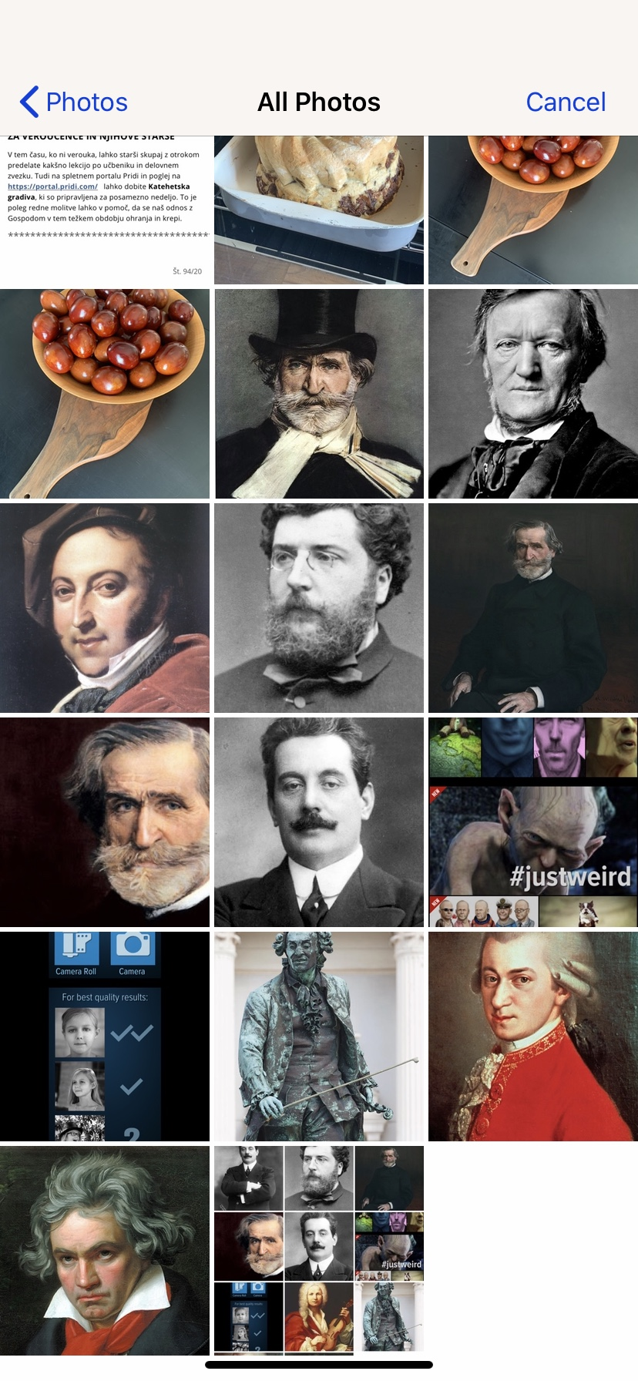
Izbereš sliko iz albuma/galerije na telefonu
Npr. izbereš Mozarta - klikni

Slide 5
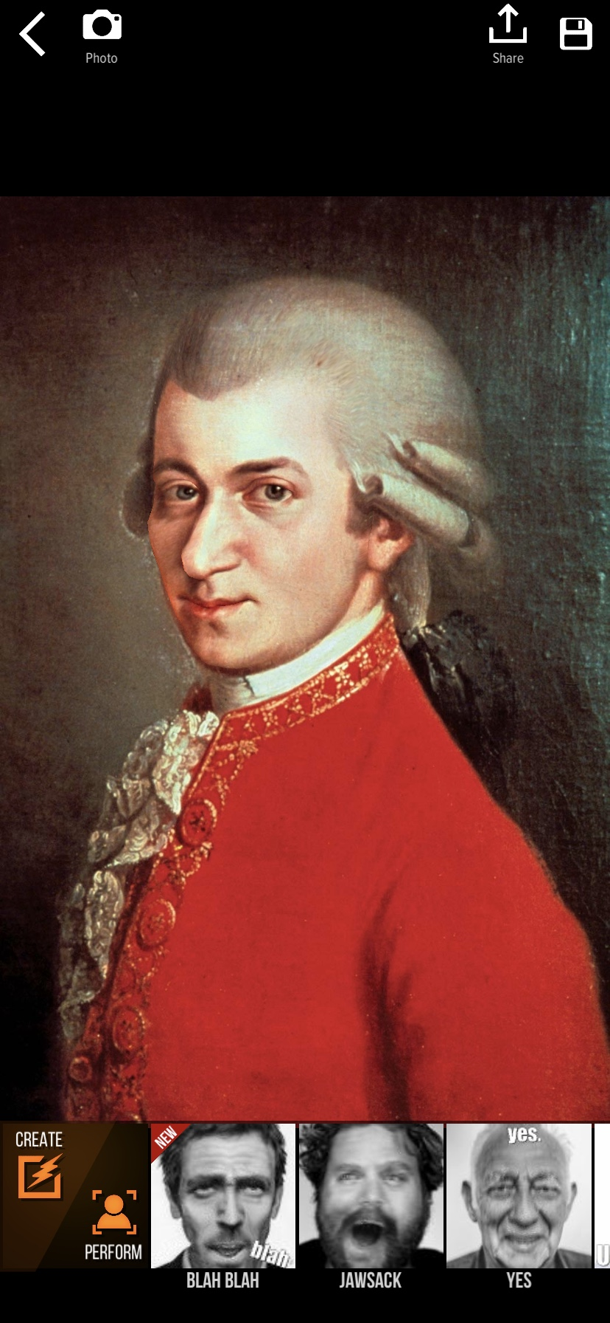
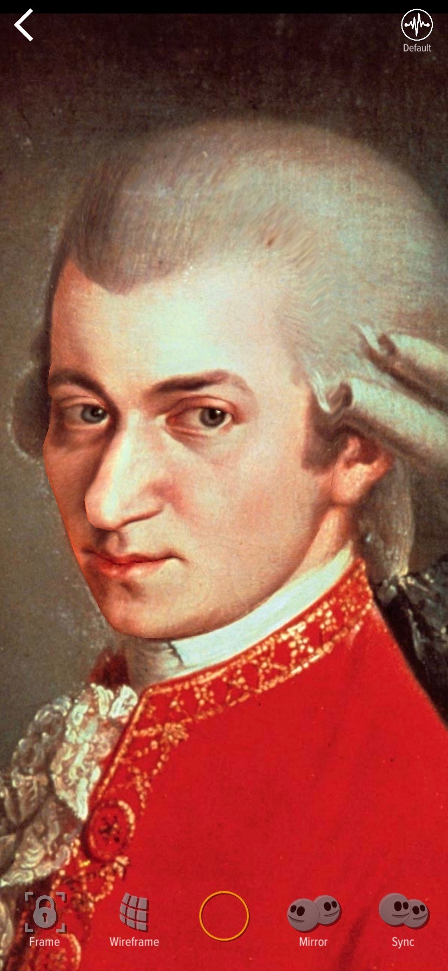
Klikneš na ikono PERFORM
Klikneš na gumb za snemanje. Ko ponovno klikneš se snemanje ustavi in posnetek se avtomatsko shrani v tvoj album/galerijo na telefonu.

Slide 6
Klikni na sliko

